Slide 1
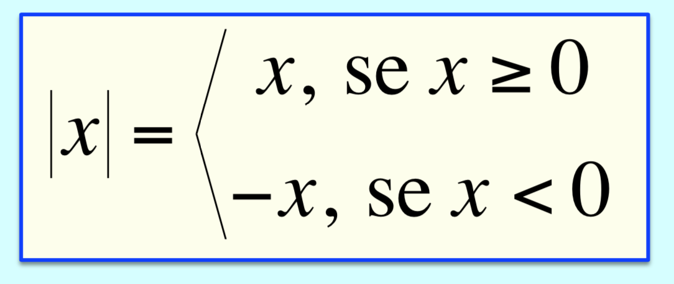
Valore assoluto o modulo

Slide 2
Valore assoluto o modulo
Uno sguardo alla storia
La storia del valore assoluto è legata alla lunga e controversa storia dei numeri negativi.

Slide 3
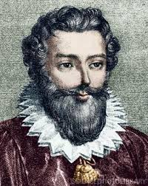
I numeri ‘assurdi’
Dei numeri negativi si trovano tracce a partire dal 2000 a.C., ma ancora nel 1500 matematici famosi come Stiefel o Viète li consideravano ‘Numeri assurdi’
M. Stifel 1487 - 1567
F. Viète 1540 - 1603

Slide 4
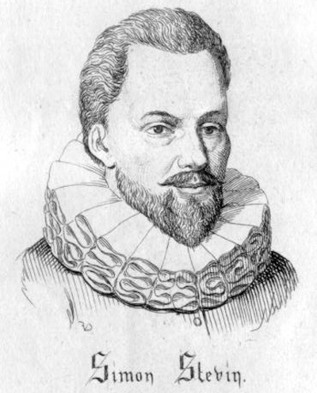
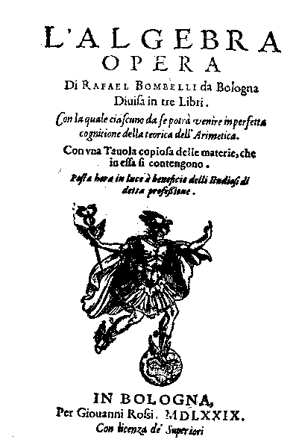
I numeri negativi
Altri matematici ‘progressisti’, come Stevin e Bombelli, a partire dalla fine del 1500, propongono di rappresentare i numeri su una retta. Così anche i numeri negativi hanno una visualizzazione geometrica.
S. Stevin 1548 - 1620
R. Bombelli 1526 - 1572

Slide 5
La scrittura dei numeri negativi
In questo panorama confuso, fra le ricerche dei matematici e le necessità delle applicazioni, si diffondono vari modi di intendere i numeri negativi e il valore assoluto.
Ad esempio, nel 1821 in un famoso testo di analisi di Cauchy si trova:
‘il segno + o – messo davanti ad un numero ne modificherà il significato, pressappoco come un aggettivo modifica quello di un sostantivo' .
A. Cauchy
1789 - 1857
Questo forse suggerisce l’idea di ‘togliere il segno ad un numero’ e spiega alcune definizioni che si trovano in alcuni testi ancora oggi.

Slide 6
La scrittura dei numeri negativi
Dalla fine del 1800 ai primi anni del 1900 ricerche sulla natura e la scrittura dei numeri
Testo di matematica per l’università di Harvard (USA), 1917
I segni ‘−’ e ‘+’ nei numeri interi sono esponenti prima delle cifre

Slide 7
La scrittura dei numeri negativi
Testo di matematica per l’università di Harvard (USA), 1917
Questa ‘scomoda’ scrittura è stata abbandonata, ma è rimasto pienamente valido un concetto importante:
Il segno ‘−’è parte inseparabile di un numero negativo
e va distinto dal simbolo di sottrazione.
Perciò non si trova più in matematica la definizione:
‘valore assoluto = numero senza segno’

Slide 8
Valore assoluto, calcolo letterale e funzioni
“Valore assoluto = numero senza segno” può rimanere una ‘regola pratica’ per il calcolo numerico?
E che succede quando passo a calcolo letterale e funzioni?
x è ‘un contenitore’ dove trovo numeri positivi e negativi. NON trovo il ‘segno da togliere’ ad x.

Slide 9
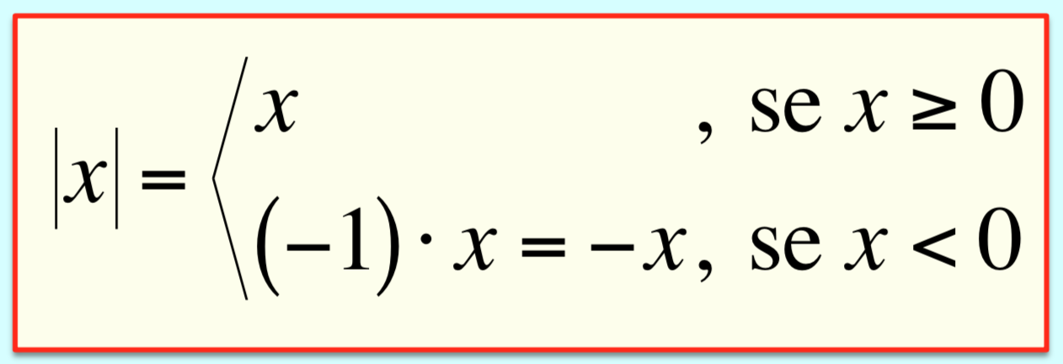
La definizione di valore assoluto
x è ‘un contenitore’ dove trovo numeri positivi e negativi. NON trovo il ‘segno da togliere’ ad x.
Capisco allora che debbo ‘guardare i numeri contenuti in x’ e decidere come procedere.
Se il numero è positivo o 0 lo lascio inalterato.
Se il numero è negativo, debbo ‘trasformarlo in positivo’ e per questo ho il procedimento: la moltiplicazione per (-1).
Ed ecco la definizione di valore assoluto

Slide 10
Valore assoluto (o modulo)
La definizione condivisa oggi dalla comunità scientifica

Slide 11
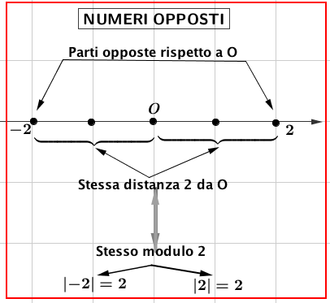
Valore assoluto sulla retta dei numeri

Slide 12
Video

Slide 13
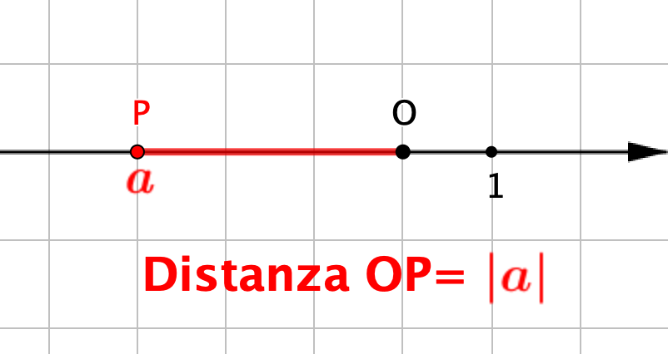
Valore assoluto sulla retta dei numeri
Che cosa mostra il video
Ad ogni punto P corrisponde un numero a
Distanza OP = | a |

Slide 14
Calcoli con valore assoluto

Slide 15
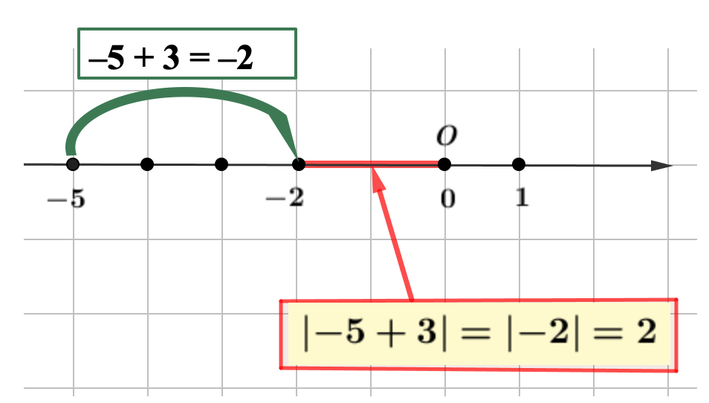
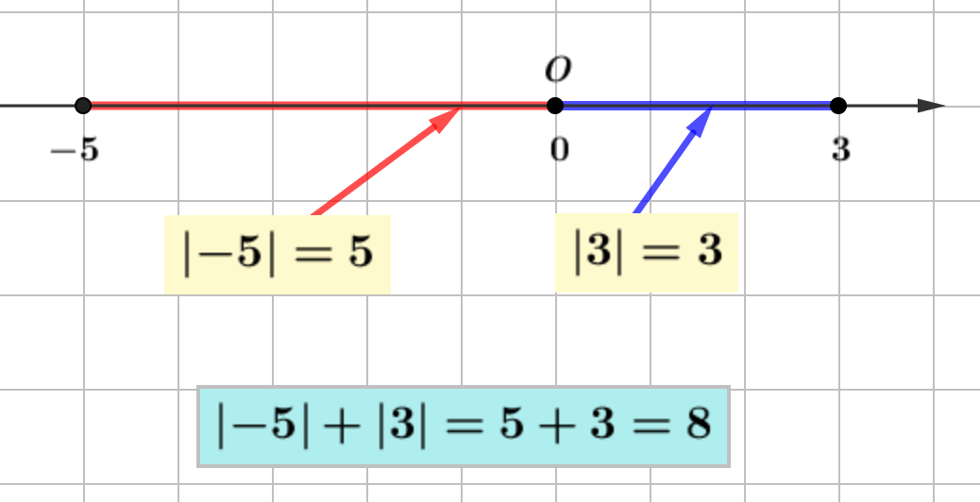
Lettura ‘visiva’ di calcoli con valore assoluto

Slide 16
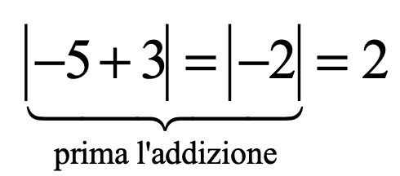
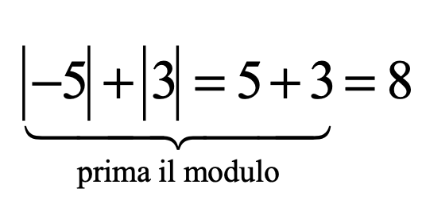
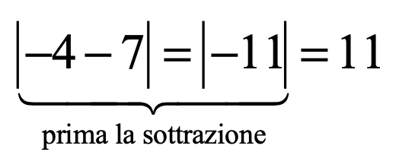
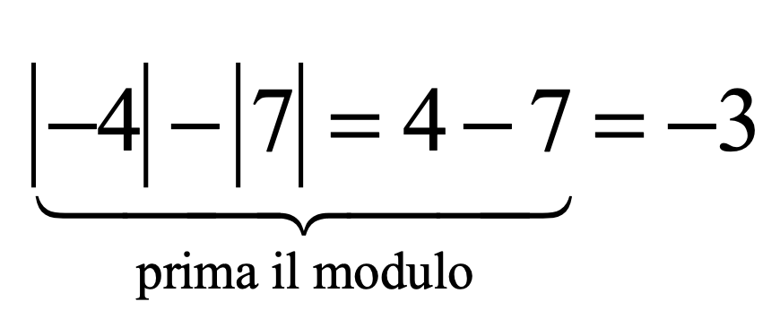
Attenzione ai calcoli con valore assoluto

